Slide 1
Prirodna i kulturna baština Hrvatske

Slide 2
Nakon današnjeg sata moći ćeš.....
razlikovati oblike zaštite prirode i imenovati na slijepoj karti stroge rezervate (SR), nacionalne parkove (NP), parkove prirode (PP), regionalne parkove (RP) i geoparkove (GP) u Hrvatskoj
objasniti pojam i važnost baštine
navesti primjere kulturne materijalne i nematerijalne baštine u Hrvatskoj

Slide 3
Važnost naše baštine
prirodna i kulturna baština (nasljeđe) sve je prirodno i društveno dobro koje smo iz prošlosti naslijedili, njegovali i očuvali
ukupna baština – dio identiteta Hrvatske
pružila nam je mogućnost razvoja mnogih gospodarskih djelatnosti (npr.turizam)

Slide 4
Prirodna baština
proglašavanjem i zakonskom zaštitom pojedinih područja od posebne prirodne vrijednosti pomažemo očuvanju prirodne raznolikosti
zaštićena područja prirode imaju jasno određene granice – ograničene djelatnosti

Slide 5
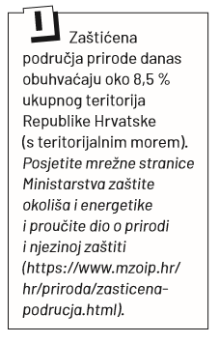
Kategorije zaštićene prirode u Hrvatskoj
strogi rezervat (2)
nacionalni park (8)
posebni rezervat (80)
park prirode (11)
regionalni park (2)
spomenik prirode (103)
značajan krajobraz (69)
park-šuma (40)
spomenik parkovne arhitekture (više od 130)
geopark (2)

Slide 6
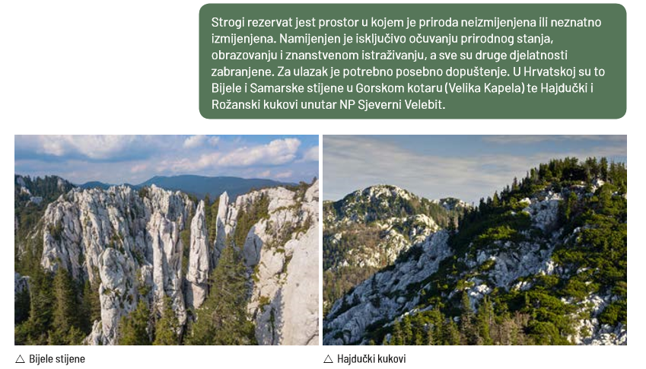

Slide 7
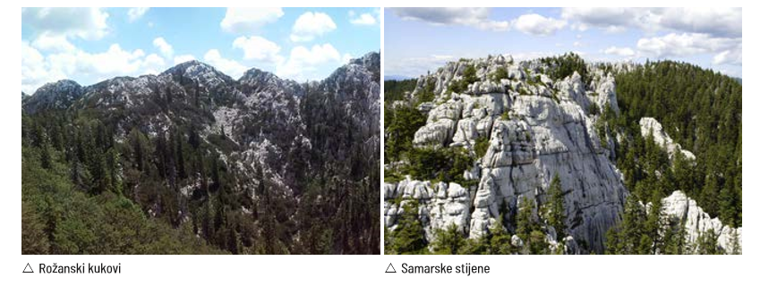

Slide 8
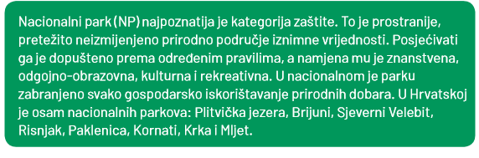
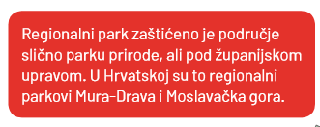
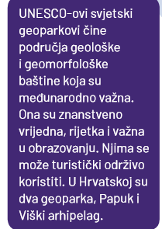
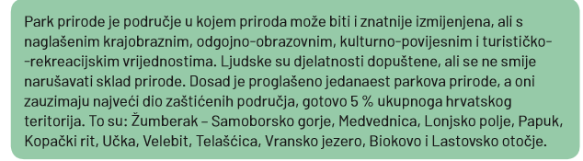

Slide 9
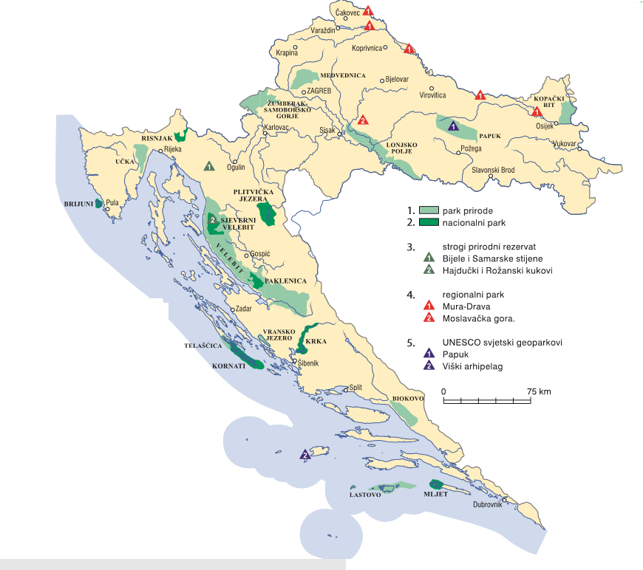
Pomoću karte imenuj prikazane kategorije zaštite prirode u Hrvatskoj!

Slide 10
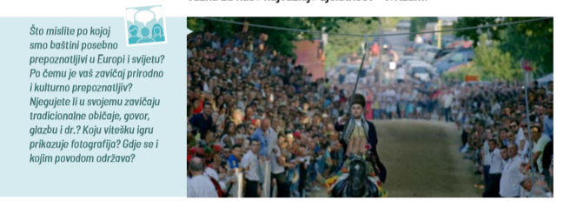

Slide 11
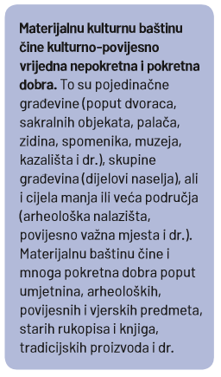
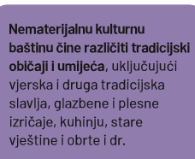
Kulturna baština
Hrvatska ima vrlo bogatu kulturnu baštinu
očuvana i posebno privlačna i zanimljiva posjetiteljima
kulturna baština može biti materijalna i nematerijalna

Slide 12
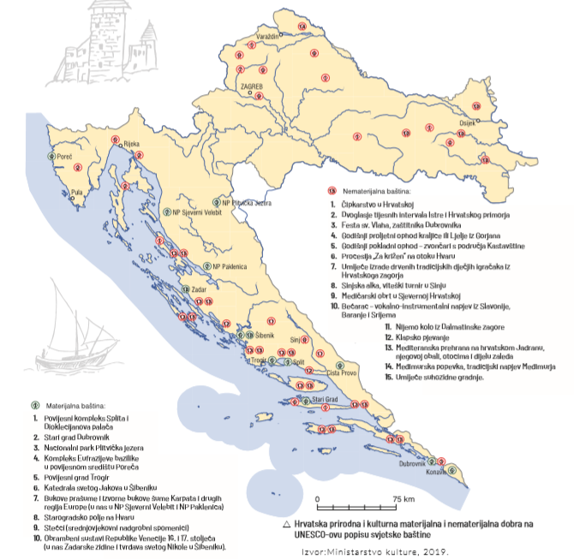
Objasnite razliku između materijalne i nematerijalne baštine?Navedite nekoliko primjera.
(tematska karta udžbenik str.146)

Slide 13
Ponovimo
Riješite zadatke u radnoj bilježnici.
Problemski zadatak:
Možemo li neprestano samo povećavati broj turista ili možemo turističku zaradu ostvarivati i na druge načine? Kakva nam održiva energetika treba kako bismo sačuvali prirodnu baštinu?

Slide 14
Izradila
Marija Ros Kozarić, prof.

